Slide 1
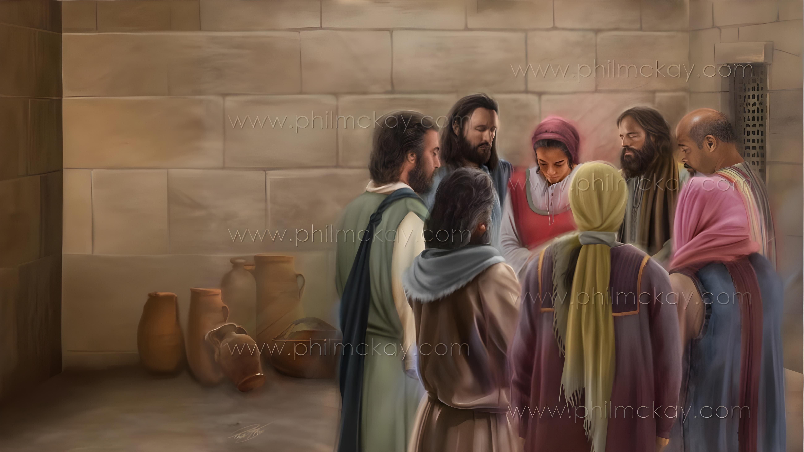
REDES VIR DANKSEGGING EN GEBED
Les 2 vir 10 Januarie 2026

Slide 2
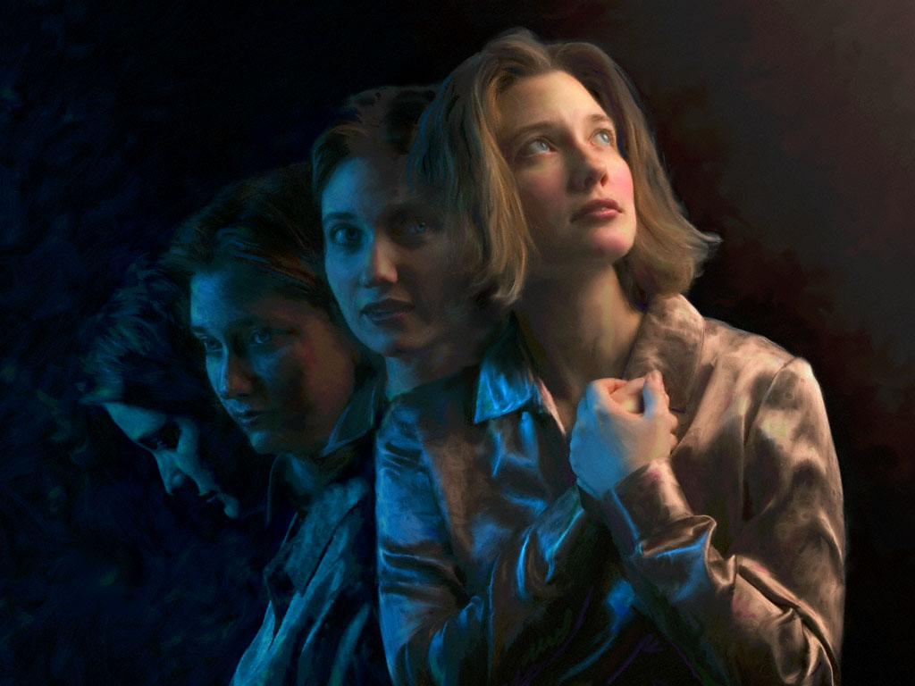

“omdat ek juis hierop vertrou, dat Hy wat ‘n goeie werk in julle begin het, dit sal voleindig tot op die dag van Jesus Christus”
Filippense 1:6

Slide 3

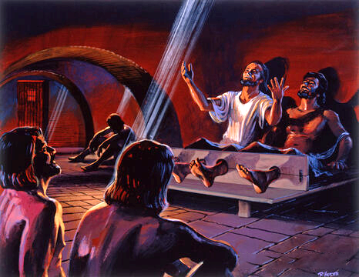
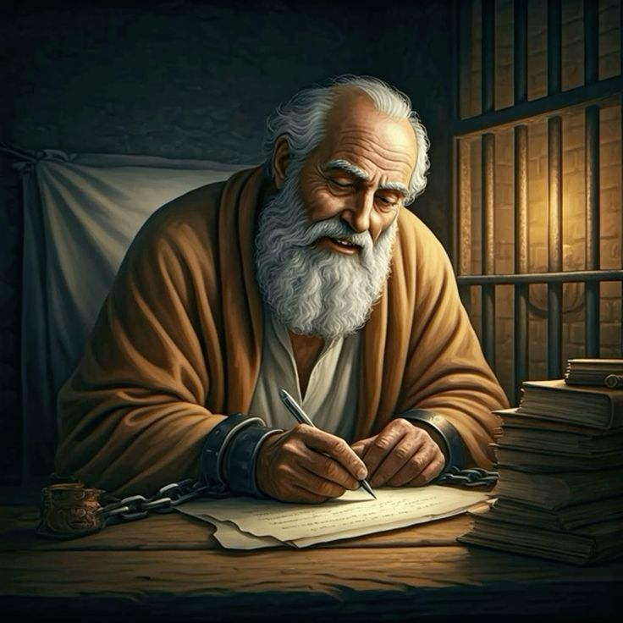







Dit was nie maklike tye vir Paulus nie. Dit sou maklik gewees het om aan wanhoop toe te gee oor die verlies van sy vryheid.
Maar net soos hy gesange in sy wrede Filippynse tronk gesing het, het Paulus redes vir dankbaarheid gevind om aan sy broers en susters in Filippi en Kolosse oor te dra.
Sy gevangenisstraf het hom nie verhinder om voort te gaan om met sy Vader te kommunikeer en vir ander met gebed in te tree nie.
Redes om dankie te sê en te bid in die brief aan die Filippense:
Redes om dankbaar te wees (Filippense 1:3-8)
Gebedsversoeke (Filippense 1:9-11)
Dankie sê en bid in moeilike tye (Filippense 1:12-18)
Redes om dankie te sê en te bid in die brief aan die Kolossense:
Redes om dankbaar te wees (Kolossense 1:3-8)
Gebedsversoeke (Kolossense 1:9-12)

Slide 4
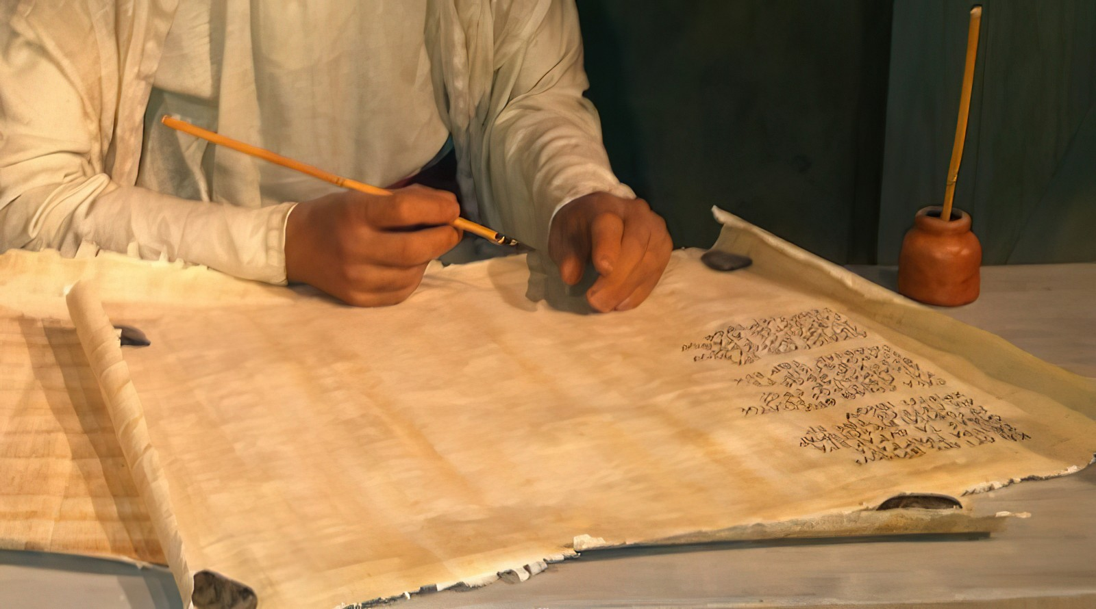
Redes om Dankie te Sê en te Bid in die Brief aan die Filippense

Slide 5

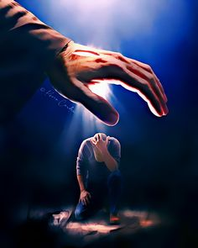
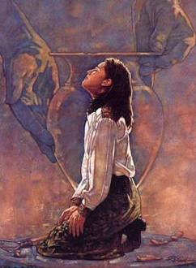
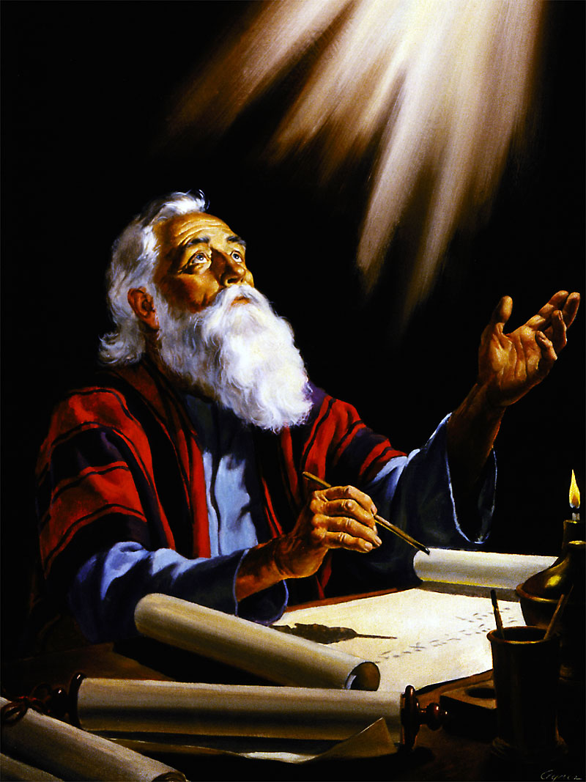
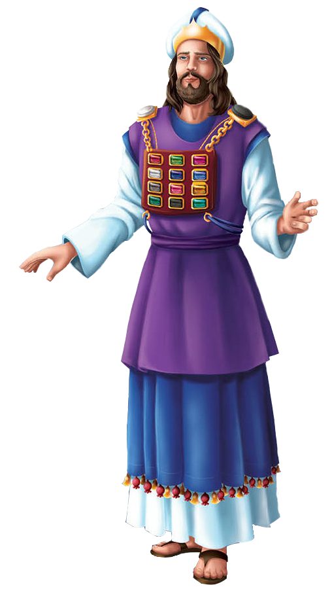
REDES OM DANKBAAR TE WEES
“omdat ek juis hierop vertrou, dat Hy wat ‘n goeie werk in julle begin het, dit sal voleindig tot op die dag van Jesus Christus” (Filippense 1:6)
Paulus begin sy brief deur God te dank vir die gelowiges in Filippi (Fil. 1:3), vir wie hy baie lief was (Fil. 1:8).
Net soos die hoëpriester op sy borsplaat, langs sy hart, die name van die stamme van Israel op edelstene gegraveer het toe hy voor God gestaan het, het Paulus elke lid van die kerk "in sy hart" gedra toe hy voor God gebid het om vir hulle in te tree (Fil. 1:7).
Sy dankbaarheid het ingesluit dat die Filippense getrou aan die evangelie gebly het, en dat God hulle elke dag volmaak het (Fil. 1:5-6).
Die derde rede vir dankbaarheid was dat die Filippense met hom gedeel het "in my boeie, en in die verdediging en bevestiging van die evangelie" (Fil. 1:7).

Slide 6


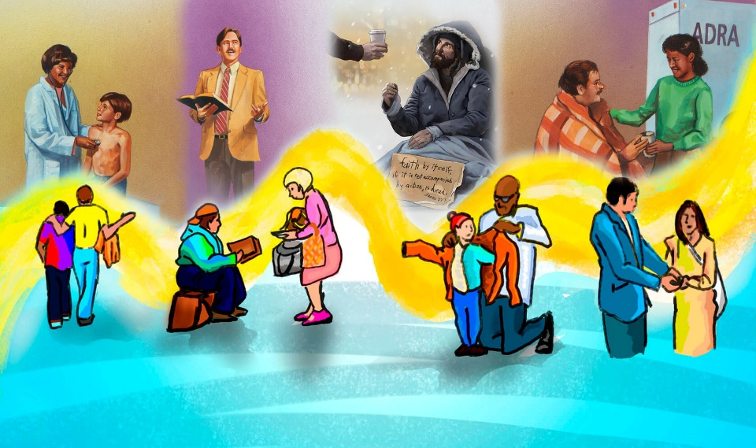
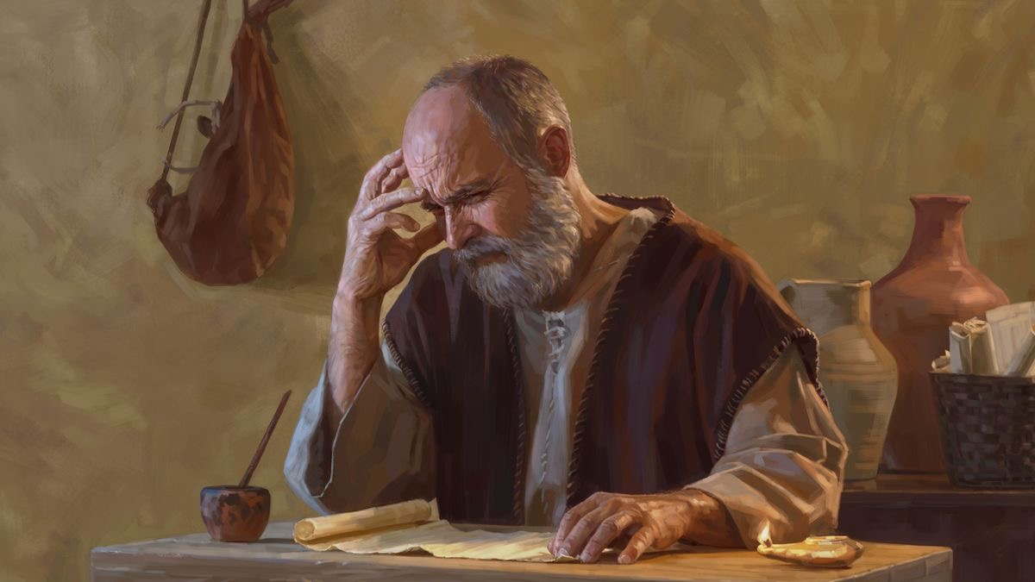
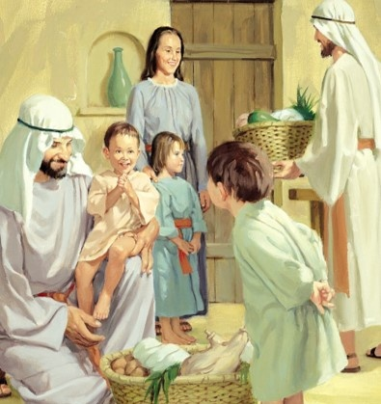
GEBEDSVERSOEKE
“En dit bid ek dat julle liefde nog meer en meer oorvloedig mag word in kennis en alle ervaring, om die dinge waar dit op aankom, te onderskei, sodat julle rein en vir niemand ‘n aanstoot mag wees nie, tot op die dag van Christus, vervul met die vrug van geregtigheid wat daar is deur Jesus Christus tot heerlikheid en lof van God.” (Filippense 1:9-11)
Ons kan Paulus se gebedsmotivering as 'n "ketingreaksie" beskou (Fil. 1:9-11):
Mag liefde in jou oorvloedig wees
Dit sal jou wyser maak
Jy sal die beste keuse maak
Jy sal rein en opreg wees
Jy sal vrug dra deur Jesus Christus
Dit sal lei tot heerlikheid en lof vir God
Hoe kan ons liefde "nog meer en meer oorvloedig wees"? Hoekom is dit so belangrik vir die Christelike lewe?

Slide 7
DANKIE SÊ EN BID IN MOEILIKE TYE

Slide 8

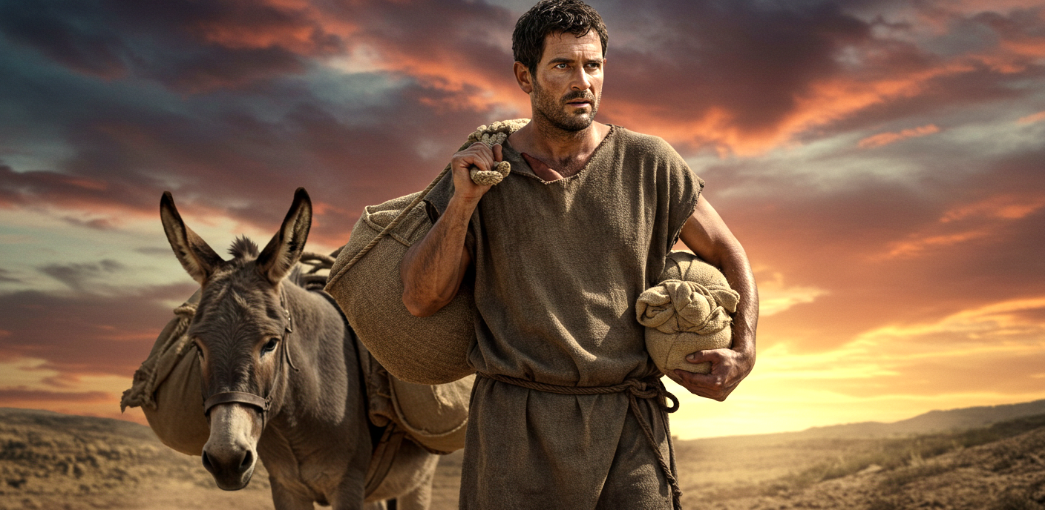
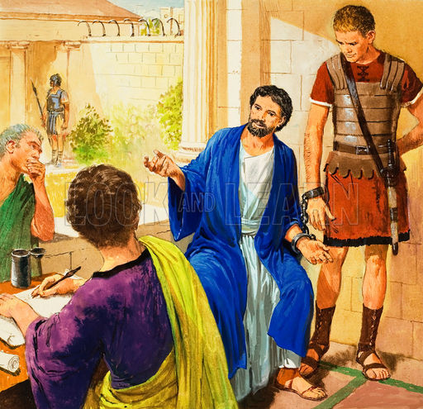
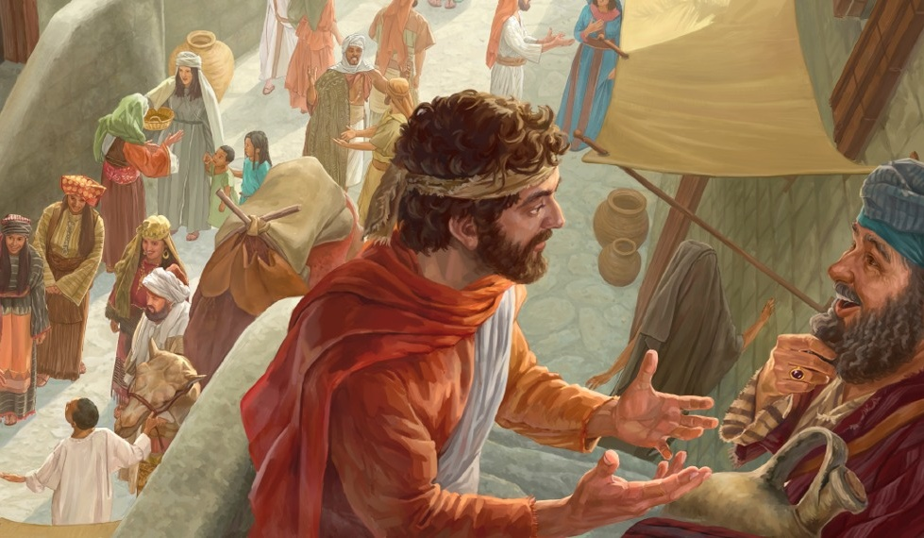
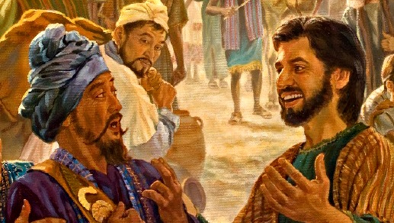
'N GELEENTHEID OM DIE EVANGELIE TE VERDEDIG
“En ek wil hê dat julle moet weet, broeders, dat wat my wedervaar het, eerder op bevordering van die evangelie uitgeloop het.” (Filippense 1:12)
Toe die Filippense hoor dat Paulus in Rome gevange gehou is, was hulle baie ontsteld, en hulle het Epafroditus gestuur met hulp vir die apostel (Fil. 4:18).
Verre van ontsteld te wees, het Paulus God bedank vir sy gevangenisstraf. Hoekom dankie sê? Want op hierdie manier kon hy preek aan wie hy andersins nooit sou kon bereik nie (Fil. 1:13).
Verder, toe hulle die apostel se houding sien, is ander getroue broeders aangemoedig en het hulle begin om die evangelie te verkondig, ongeag die moeilikhede wat daarmee gepaard gaan (Fil. 1:14).
Ander, wat gedink het dat openlik oor die evangelie praat moeilikhede vir Paulus sou bring, het ook – onbedoeld – gehelp om dit te versprei (Fil. 1:15-18).

Slide 9
Redes om Dankie te sê en te Bid in die Brief aan die Kolossense

Slide 10


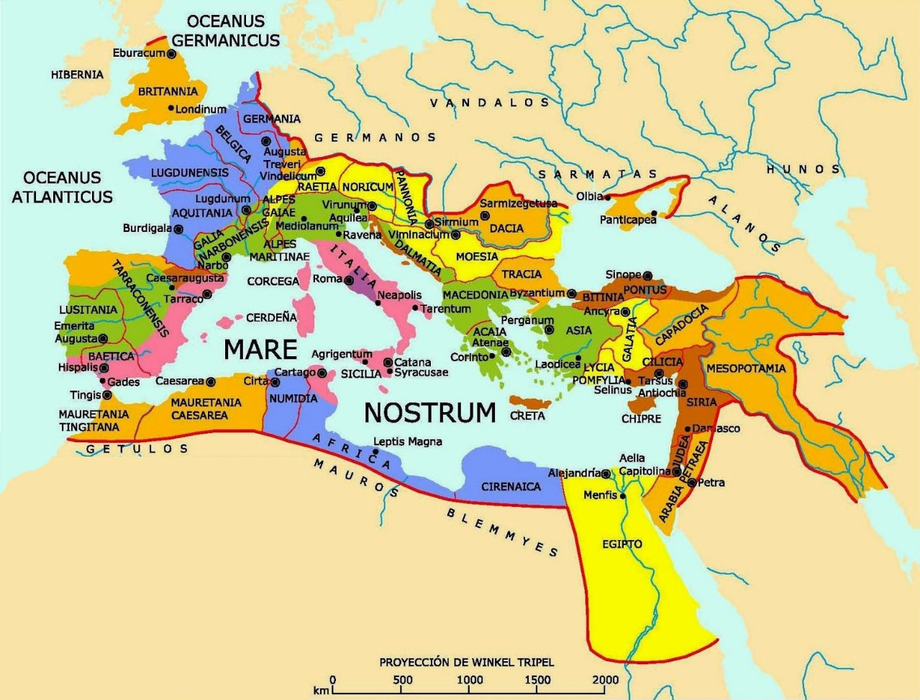
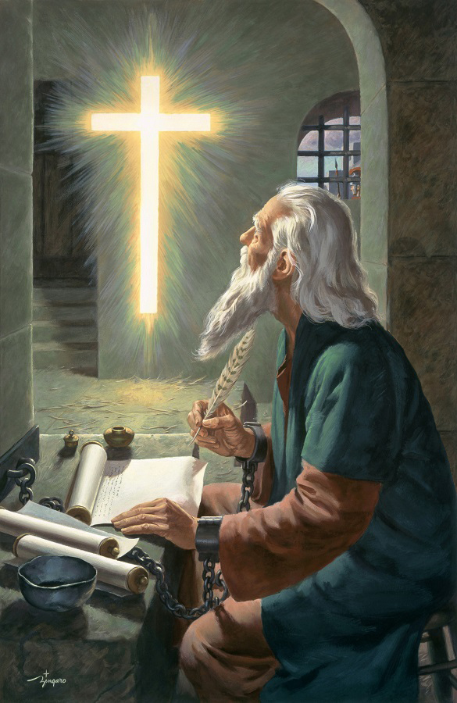

REDES OM DANKBAAR TE WEES
“Ons dank die God en Vader van onse Here Jesus Christus altyd as ons vir julle bid” (Kolossense 1:3)
Deur die woorde van 1 Korintiërs 13:13 te herhaal, dank Paulus God omdat die Kolossense hierdie drie Christelike deugde het: geloof, hoop en liefde (Kol. 1:4-5).
Hierdie deugde ontstaan "in Christus Jesus", beïnvloed ons verhoudings met "al die heiliges", en is aan ons oorgedra deur "die ware woord van die evangelie”.
Paulus beklemtoon dat hierdie evangelie nie net aan die Kolossense verkondig is nie, maar "deur die hele wêreld" (Kol. 1:6) ... En in net 30 jaar!
Die krag van God, wat deur die evangelie deur die werk van die Heilige Gees oorgedra word, maak die Bybel "die woord van die lewe" (Fil. 2:16). Dit beteken dat ons, deur die evangelie te aanvaar, ewige lewe en 'n nalatenskap het wat " vir julle weggelê is in die hemele " (Kol. 1:5).

Slide 11



GEBEDSVERSOEKE
“Daarom hou ons ook nie op nie, van die dag af dat ons dit gehoor het, om vir julle te bid en te vra dat julle vervul mag word met die kennis van sy wil in alle wysheid en geestelike insig.” (Kolossense 1:9)
Paulus se gebedsversoek sluit baie goeie dinge vir die Kolossense in (Kol. 1:9-11):
Mag hulle die kennis van God ontvang, wat hulle wysheid en geestelike begrip sal gee
Leef as kinders van God, en behaag Hom in elke opsig
Mag hulle vrugte dra en in kennis groei
Mag hulle versterk word met God se krag sodat hulle geduldig kan wees
Hierdie gebed word gemaak deur "vreugdevolle dank aan die Vader te gee" (Kol. 1:12).
Daar is vier kanale waardeur God optree om Paulus se gebed in ons 'n werklikheid te maak:
Die Bybel (Psalm 119:105)
Die gees van profesie (Open. 19:10), gemanifesteer deur Ellen G. White
God se voorsienige leiding (Kol. 4:3)
Die Heilige Gees (Jes. 30:21)

Slide 12

“Ons lewe moet verbind wees met die lewe van Christus; ons moet voortdurend uit Hom put, deelneem aan Hom, die lewende Brood wat uit die hemel neergedaal het, uit 'n fontein wat altyd vars is, en altyd sy oorvloedige skatte uitdeel. As ons die Here altyd voor ons hou, en ons harte toelaat om uit te gaan in danksegging en lof aan Hom, sal ons 'n voortdurende varsheid in ons godsdienstige lewe hê. Ons gebede sal die vorm aanneem van 'n gesprek met God soos ons met 'n vriend sou praat. Hy sal Sy geheimenisse persoonlik aan ons spreek. Dikwels kom daar 'n soet, vreugdevolle gevoel van Jesus se teenwoordigheid. Dikwels brand ons harte binne-in ons wanneer Hy nader kom om met ons te kommunikeer soos Hy met Henog gedoen het. Wanneer dit in werklikheid die ervaring van die Christen is, word in sy lewe 'n eenvoud, nederigheid, sagmoedigheid en nederigheid van hart gesien, wat aan almal met wie hy omgaan wys dat Hy by Jesus was en van Hom geleer het.”
EGW (Christ’s Object Lessons, p. 129)

